Slide 1
ПРЕЗЕНТАЦИЯ-ОТЧЁТ ПО ПРАКТИКЕ
Подготовил студент группы 2КСК21: Волочай Игорь Александрович

Slide 2
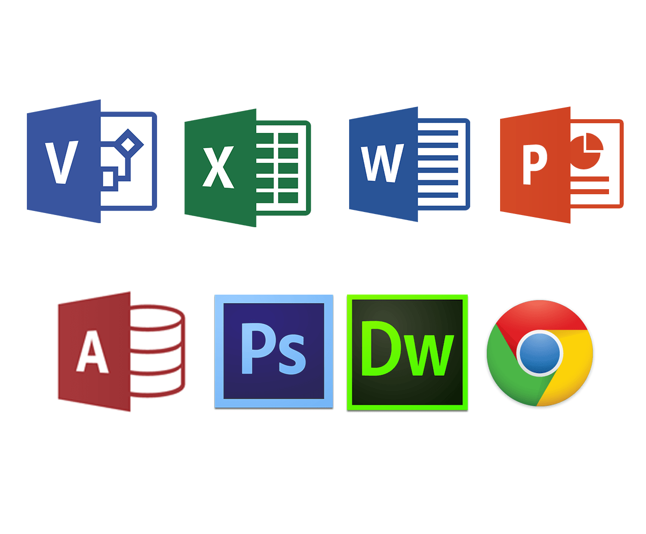
ПРИКЛАДНОЕ ПРОГРАММНОЕ ОБЕСПЕЧЕНИЕ
Прикладное ПО – это программа, ориентированная на решение конкретных задач, рассчитанная на взаимодействие с пользователем.
К прикладному ПО относятся:
Офисные программы
Системы Управления Базами Данных (СУБД)
Графические редакторы
ПО для работы с компьютерными сетями
ПО специального назначения

Slide 3

Классификация прикладного ПО:
По типу:
Программное обеспечение общего назначения
Развлекательного назначения
Специального назначения
По сфере применения:
Профессиональное
Общедоступное
По типу запуска:
Автономное
Сетевое

Slide 4
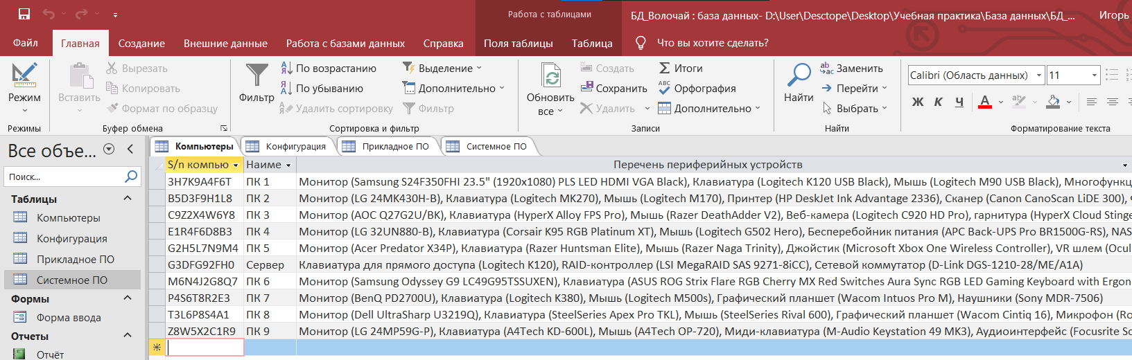
Заполнение таблицы «Компьютеры»

Slide 5
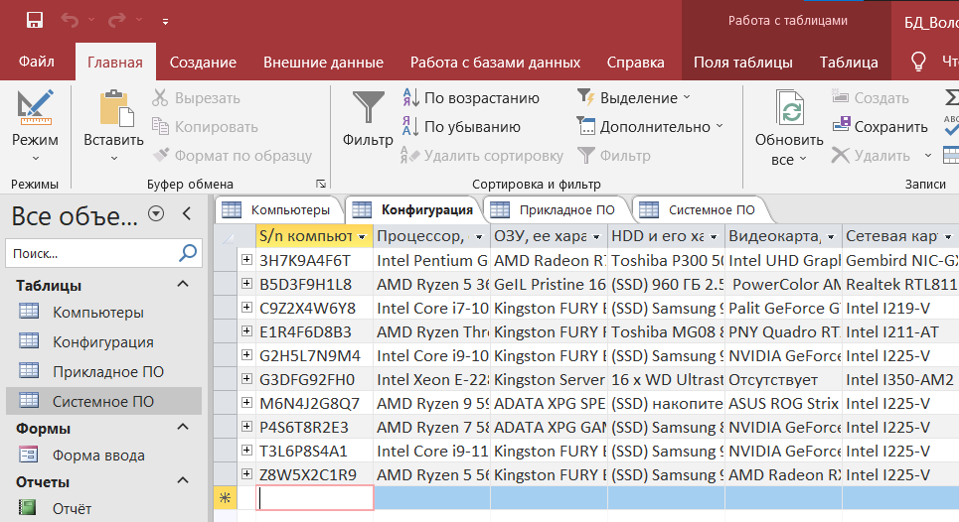
Заполнение таблицы «Компоненты ПК»

Slide 6
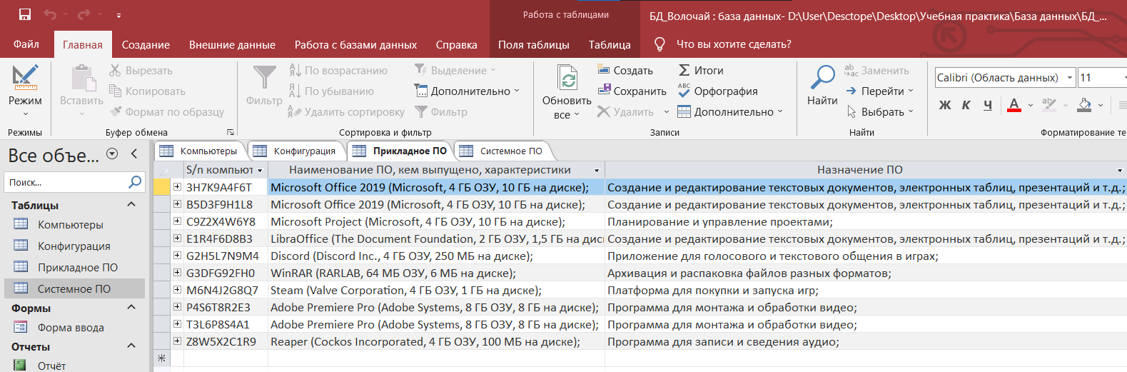
Заполнение таблицы «Прикладное ПО»

Slide 7
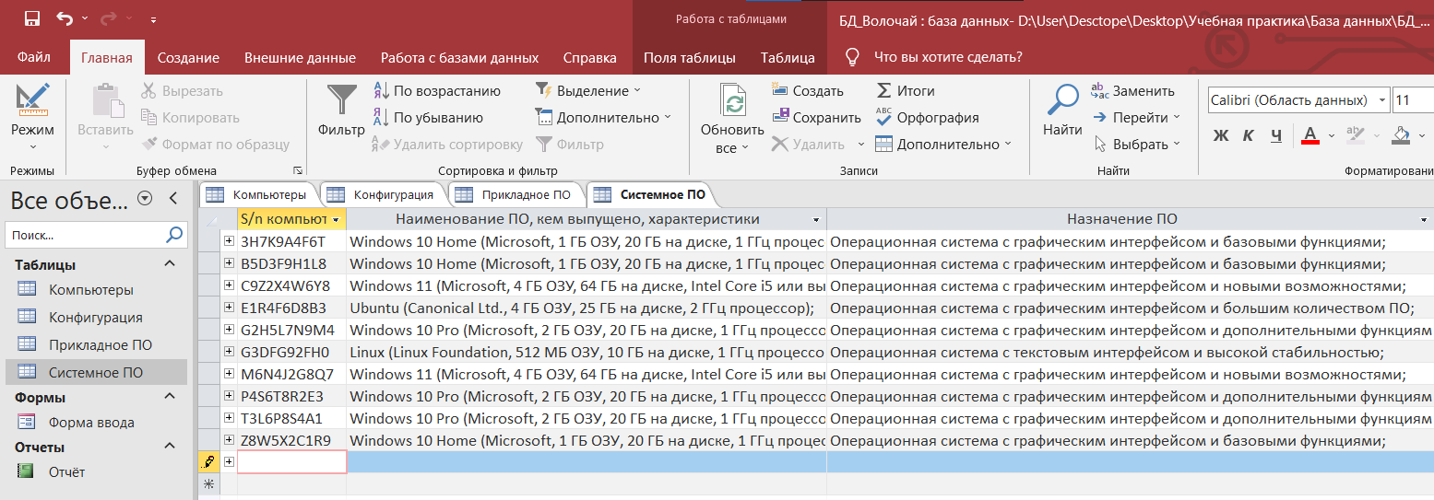
Заполнение таблицы «Системное ПО»

Slide 8
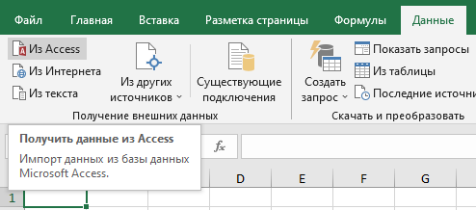
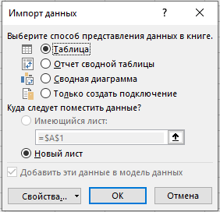
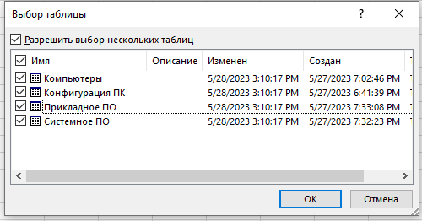
Импорт данных из БД в MS Excel

Slide 9
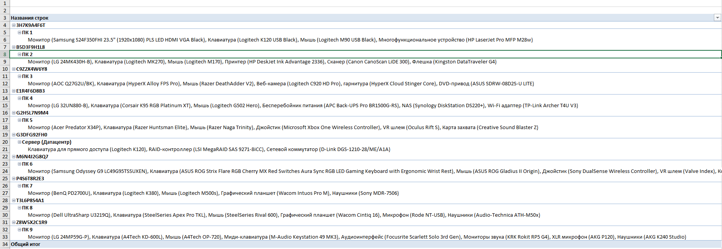
«Импорт данных из БД в MS Excel» сводная таблица «Компьютеры»

Slide 10
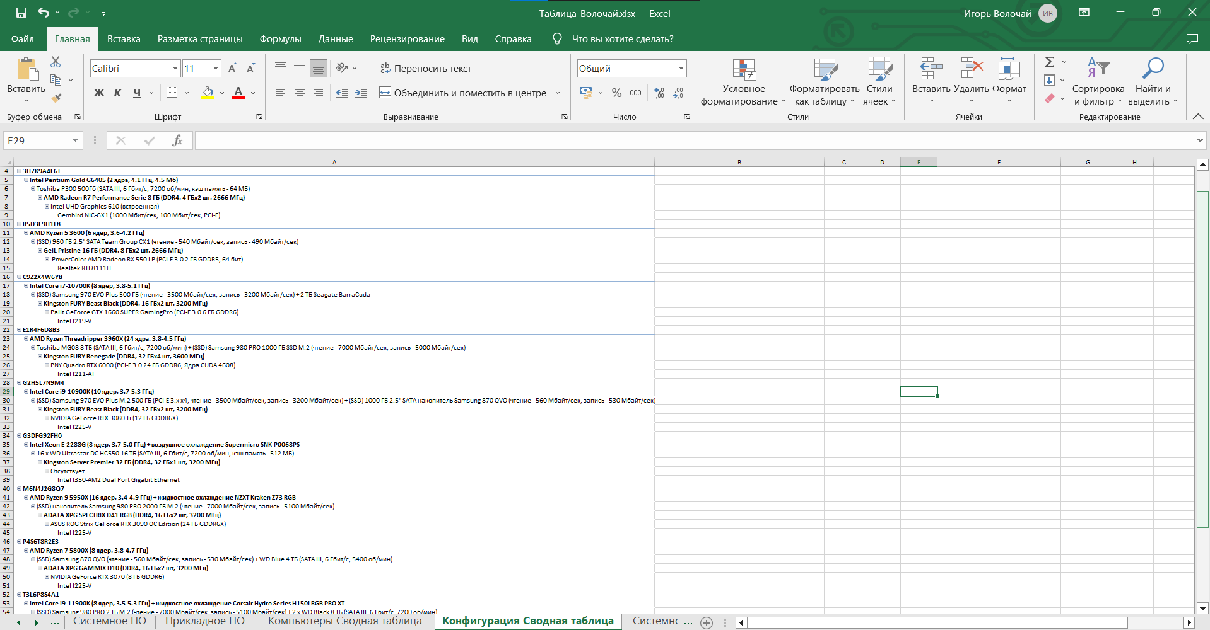
«Импорт данных из БД в MS Excel» сводная таблица «Конфигурация ПК»

Slide 11
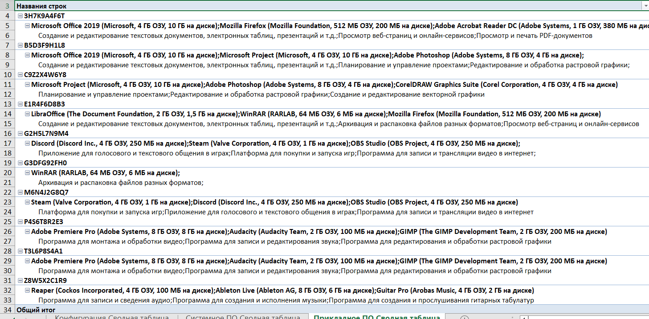
«Импорт данных из БД в MS Excel» своданя таблица «Прикладное ПО»

Slide 12
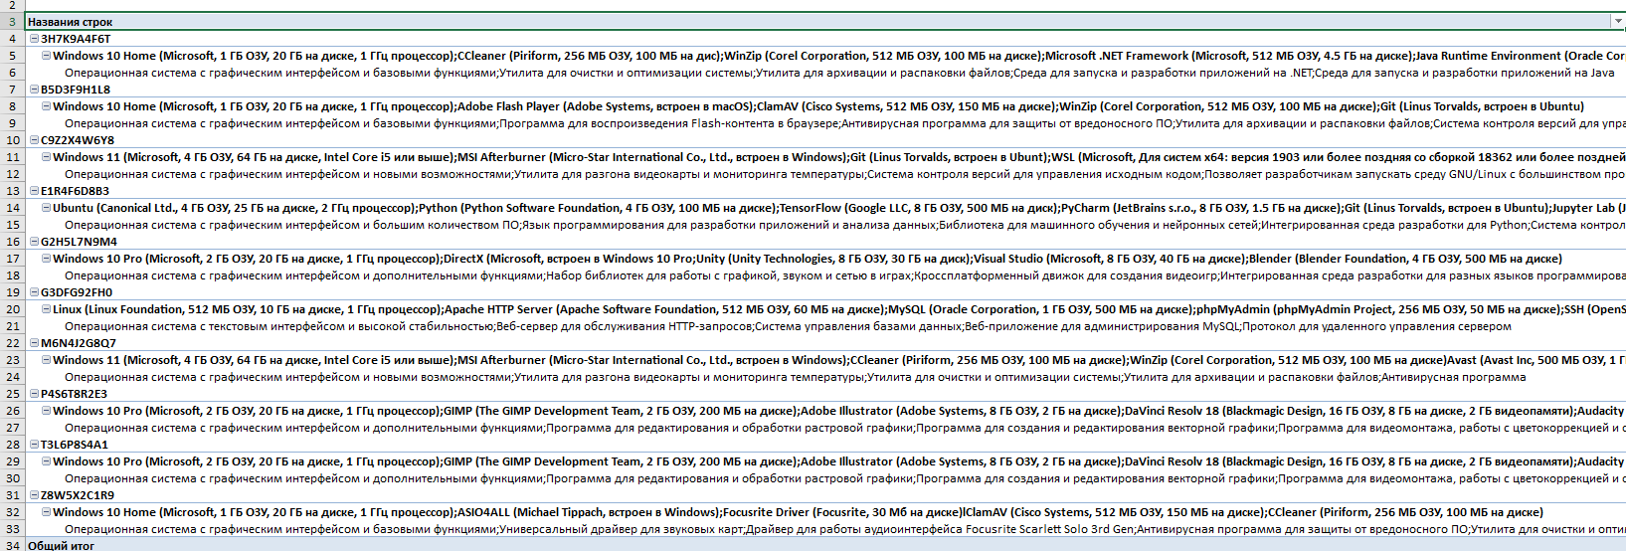
«Импорт данных из БД в MS Excel» сводная таблица «Системное ПО»

Slide 13
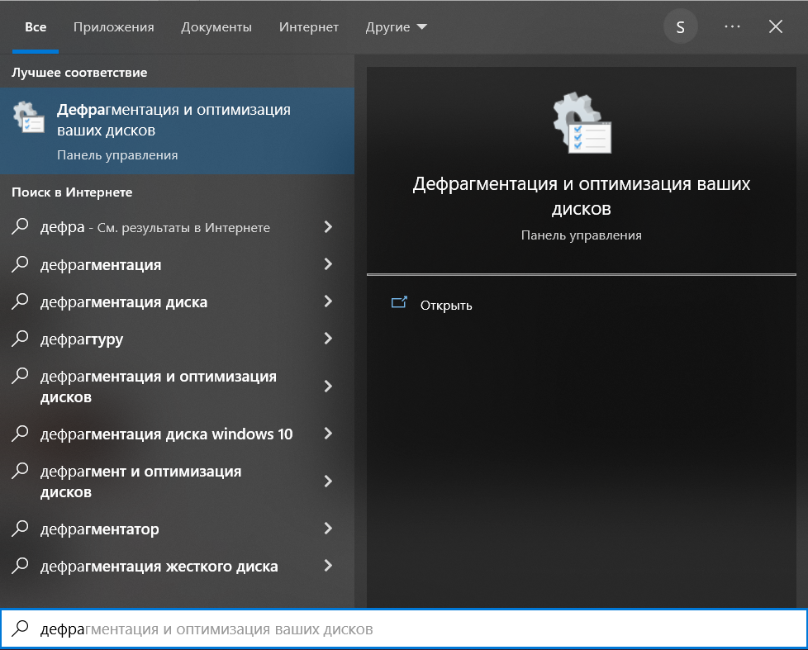
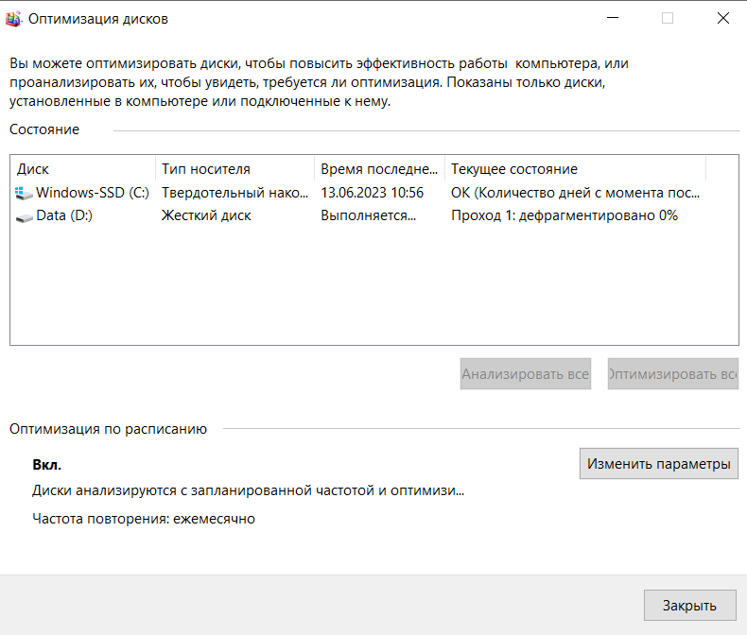
Дефрагментация диска:

